Slide 1

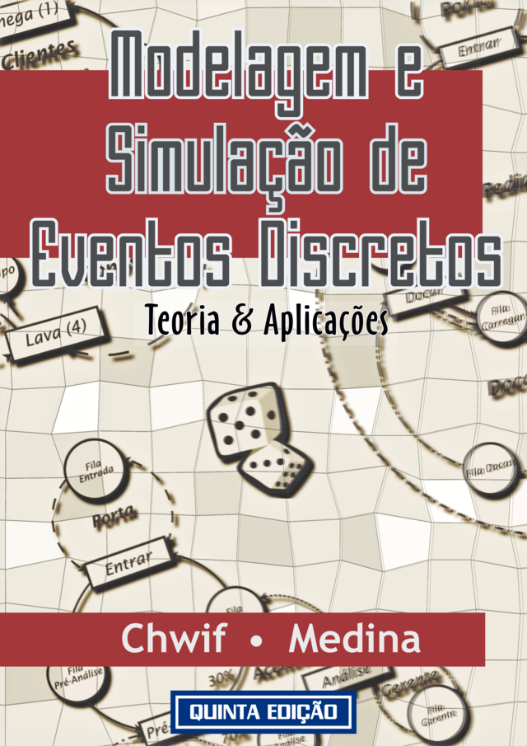
O que é simulação?
Modelagem e Simulação de Eventos Discretos · 5ª edição
Leonardo Chwif e Afonso C. Medina
Material de apoio às aulas, de uso livre em sala, citando a fonte.
Notes:
Capítulo I do livro Modelagem e Simulação de Eventos Discretos, 5ª edição (Leanpub). O capítulo define simulação, distingue sistemas e modelos, classifica os modelos, apresenta as aplicações e a metodologia e termina mostrando, com um exemplo, quando a simulação é a ferramenta certa.

Slide 2



Roteiro do capítulo
Conceitos
Aplicações e metodologia
Quando usar a simulação
O que a simulação é, e o que não é
Sistemas e modelos
Modelos simbólicos, matemáticos e de simulação
Monte Carlo, contínua e eventos discretos
Onde a simulação é aplicada
As três etapas de um estudo
Lembretes de projeto
Um exemplo, quatro métodos
O perigo das médias
Quando a simulação vale a pena
Exercícios de revisão
Notes:
Três blocos: os conceitos básicos, onde e como a simulação é usada, e um exemplo que compara quatro métodos de análise para mostrar quando vale simular.

Slide 3
Conceitos
Simulação, sistema e modelo; os tipos de modelo e de simulação

Slide 4
De que simulação estamos falando
No dicionário: fingimento · imitação de um processo por meio de outro · teste, ensaio
Simulação não computacional
Dispensa o computador. Exemplo: o protótipo de uma aeronave em escala reduzida, testado num túnel de vento para prever o comportamento do avião real.
Simulação computacional
Precisa de um computador para ser feita. É o objeto deste livro, e é dela que falamos quando dizemos simplesmente “simulação”.
Daqui em diante, “simulação” quer dizer simulação computacional de eventos discretos.
Notes:
O Houaiss dá três sentidos para simulação: fingimento; imitação do funcionamento de um processo por meio de outro; teste ou ensaio. O livro usa um sentido técnico e mais estreito: simulação computacional e, a partir daqui, de eventos discretos.

Slide 5
O que a simulação não é
Não é bola de cristal
Não prevê o futuro. Prevê o comportamento do sistema para certos dados de entrada e premissas.
Não é um modelo matemático
Não existe uma expressão analítica fechada que devolva o resultado: não se reduz a uma fórmula.
Não é otimização, sozinha
É análise de cenários. Só acha o ótimo combinada com algoritmos de otimização (Cap. 7).
Não é substituto do pensamento
SINSFIT: Simulation Is No Substitute For Intelligent Thinking. Quem decide é a pessoa.
Não é último recurso
Já foi. Hoje está entre as técnicas mais usadas da Pesquisa Operacional.
Não é panaceia
Serve bem a uma classe específica de problemas, que o fim do capítulo delimita.
Notes:
Em vez de mais uma definição, o livro parte do senso comum e diz o que a simulação não é. SINSFIT: Simulation Is No Substitute For Intelligent Thinking. A otimização via simulação é tema do Capítulo 7.

Slide 6
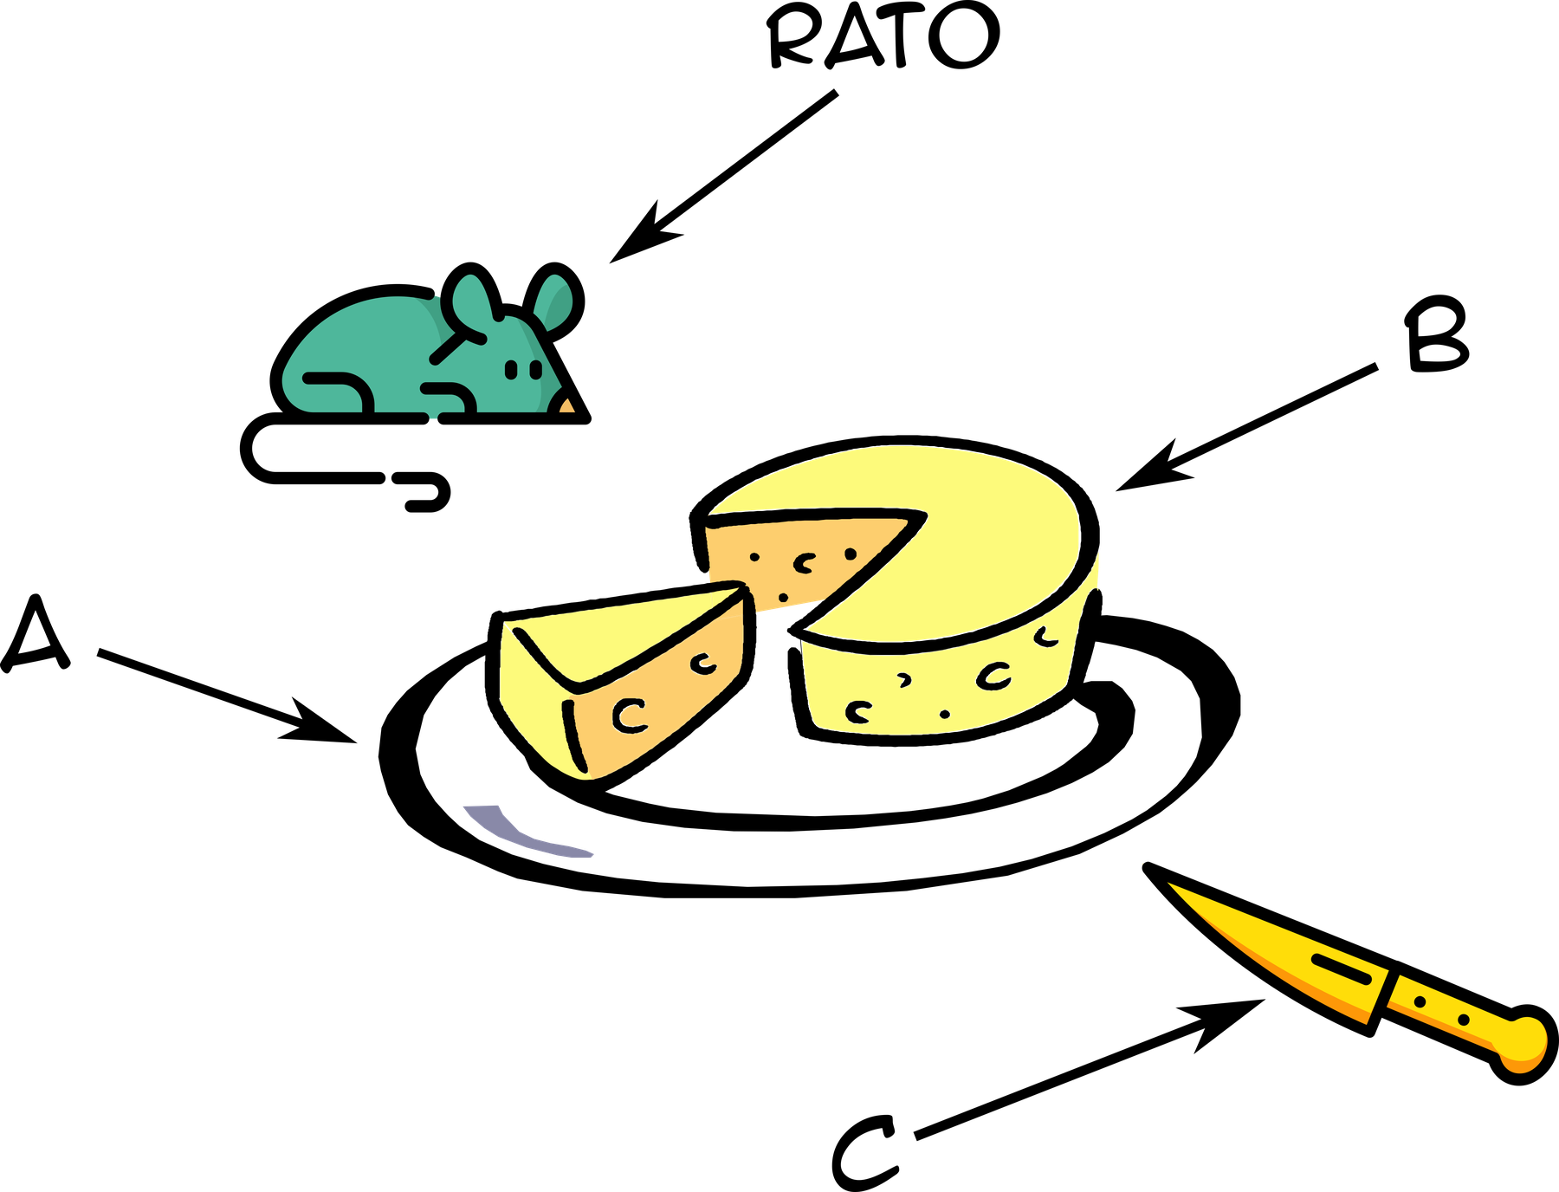
Sistema
“Um agrupamento de partes que operam juntas, visando um objetivo em comum.”
Jay W. Forrester (1968)
O rato faz parte do sistema?
Depende do objetivo. Para estudar o corte do queijo, não. Para estudar bactérias no queijo, rato, faca e queijeira contam.
Notes:
Forrester (1968). Um sistema pressupõe interação de causa e efeito entre as partes, e o objetivo decide o que entra nele. A figura mostra queijeira (A), queijo (B) e faca (C); o rato entra ou não conforme o que se quer estudar. Também se simulam sistemas hipotéticos, que ainda não existem; a validação fica mais difícil, mas é comum.

Slide 7
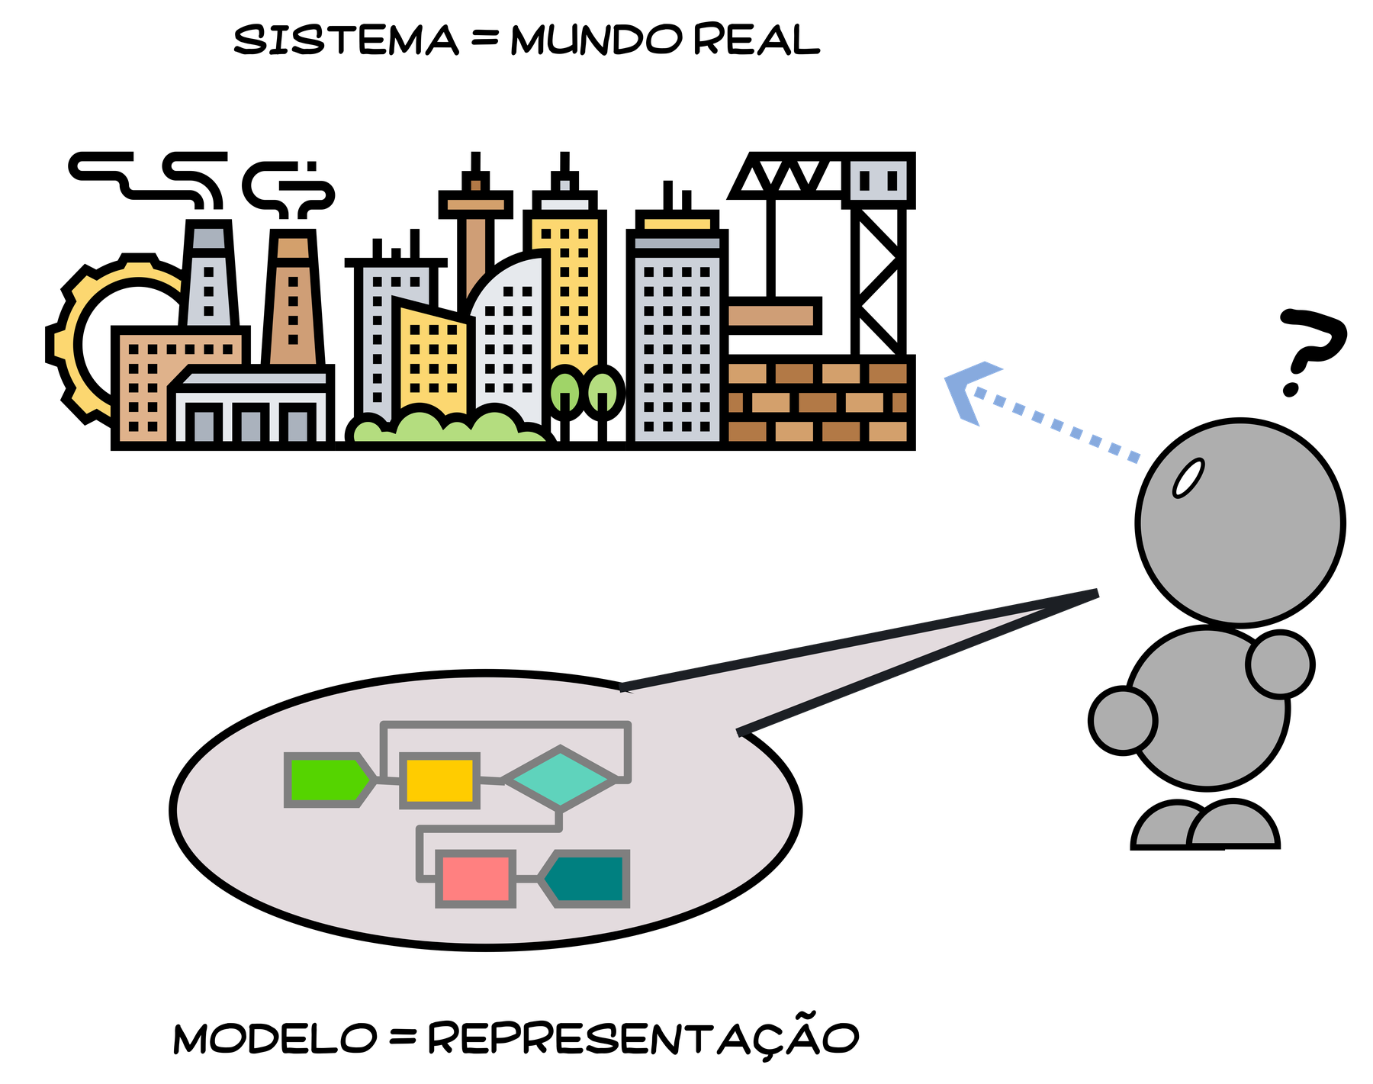
Modelo
Uma abstração: aproxima o comportamento do sistema e é sempre mais simples que ele.
Guarda só o que importa para o objetivo: a cor do sapato do operário não muda a produção do mês.
Pode representar um sistema real ou um que ainda não existe.
Se o modelo é tão ou mais complicado que o sistema, não temos um modelo: temos um problema.
Notes:
O modelo é uma representação simplificada das interações entre as partes do sistema, como nós o entendemos. A intenção é capturar o que realmente importa para a finalidade em questão. O processo de modelagem é tema do Capítulo 3.

Slide 8
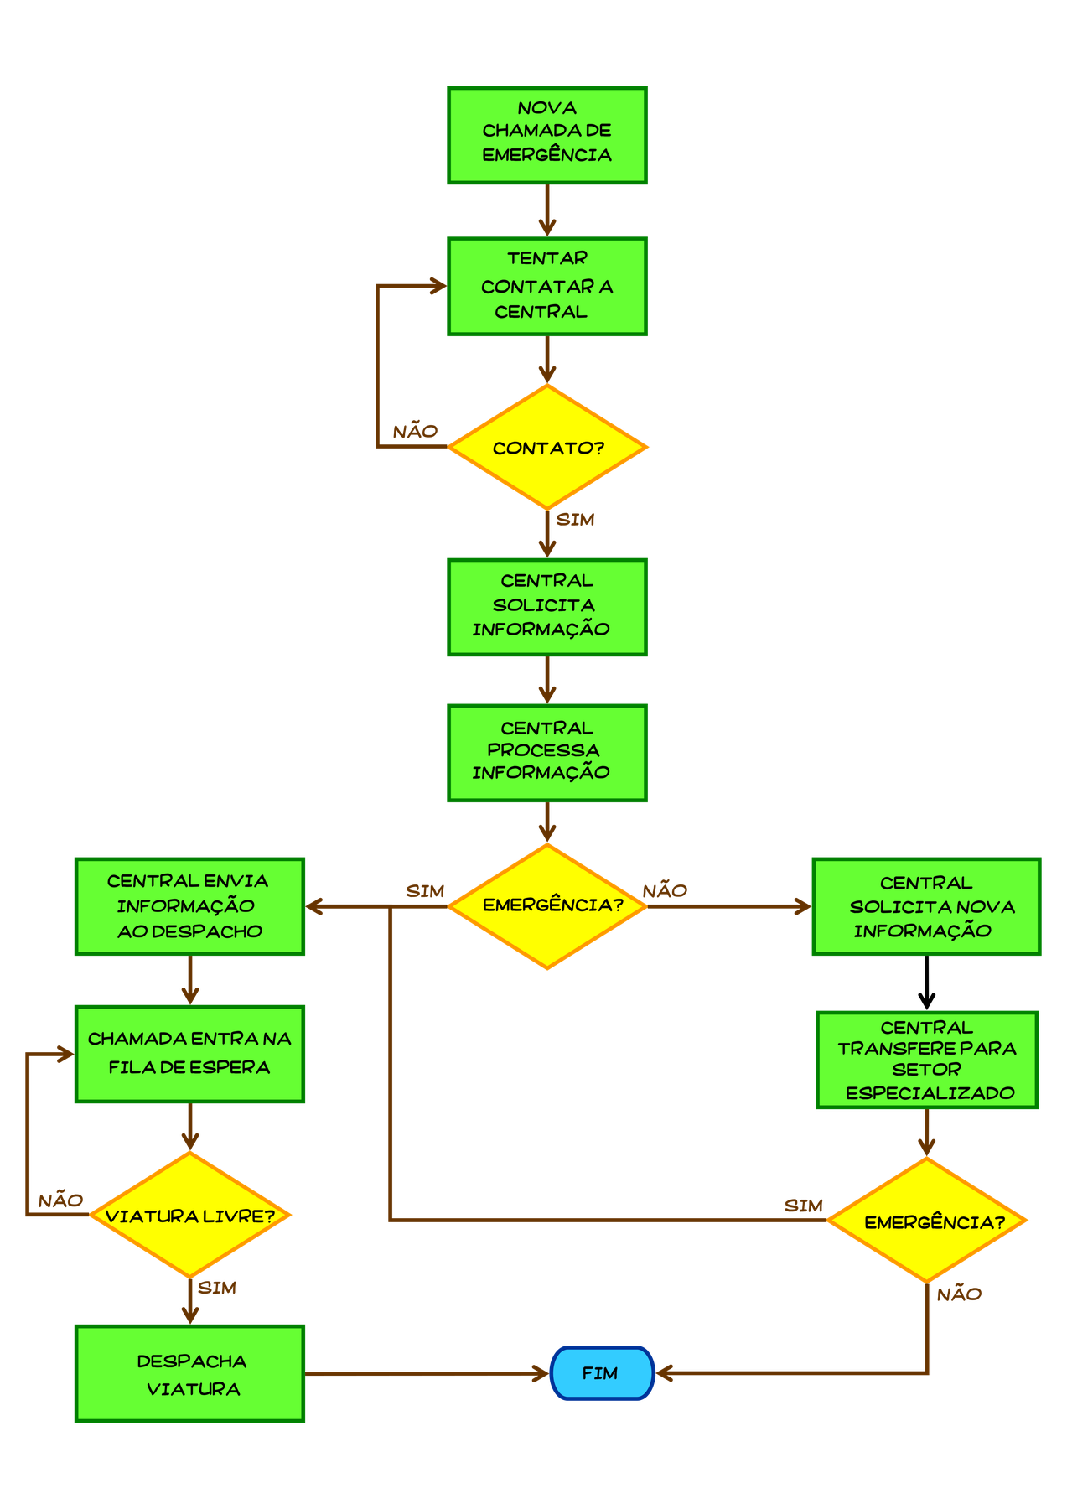
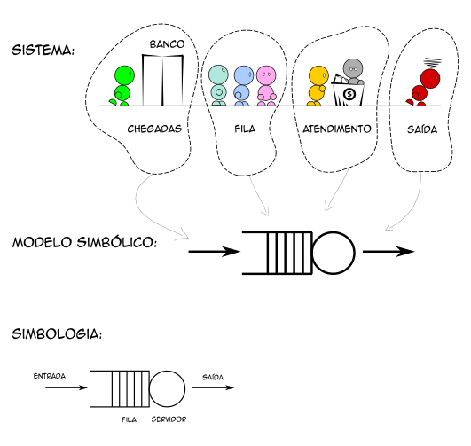
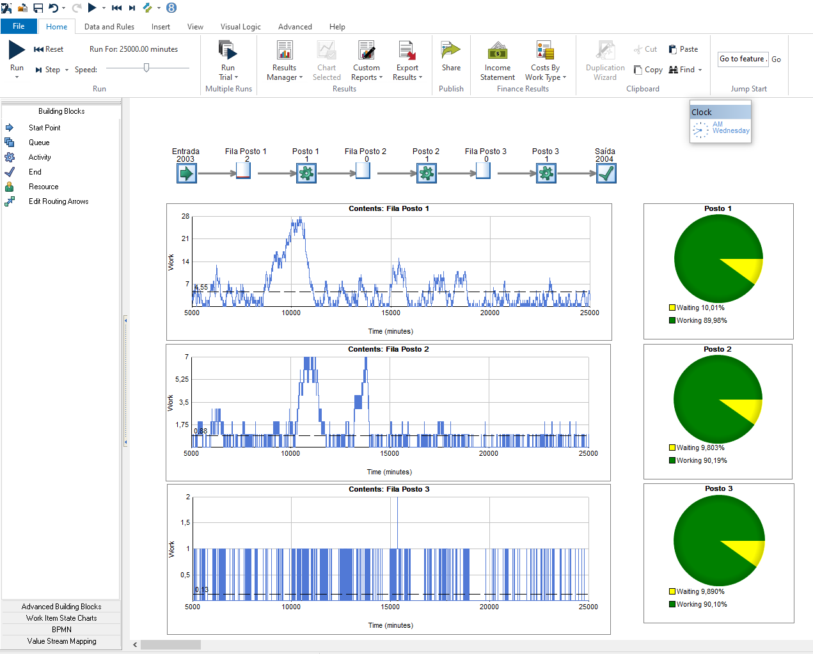
Três categorias de modelos
Simbólico
Matemático
Simulação
Representa o sistema de forma estática, como uma foto.
Sem medidas de desempenho; serve para documentar e comunicar.
Fórmulas: programação linear, Teoria das Filas.
Rápido e exato quando há solução, mas pede hipóteses simplificadoras.
Reproduz no computador um sistema dinâmico e aleatório.
Responde “o que ocorre se…?”, com mais trabalho para construir.
Notes:
As três categorias básicas: simbólicos (ou icônicos, ou diagramáticos), matemáticos (ou analíticos) e de simulação. Os três slides seguintes detalham cada uma.

Slide 9
Modelo simbólico
Símbolos gráficos que representam o sistema de forma estática, como uma foto, sem o comportamento ao longo do tempo.
Limitações
Representação estática · nenhuma medida de desempenho · difícil mostrar muitos detalhes do mesmo sistema.
Uso
Documentar projetos e comunicar ideias.
Notes:
Também chamado icônico ou diagramático. Um fluxograma de processo é o exemplo clássico. A figura é o fluxograma do atendimento de chamadas pelas unidades de resgate do Corpo de Bombeiros (baseado em Souza, 1996).

Slide 10
Modelo matemático
L_{f} = ρ² / (1 − ρ)
Número médio de pessoas em fila numa M/M/1 (ρ = λ/μ).
E se os mais velhos fossem atendidos primeiro?
A Teoria das Filas não tem fórmula pronta para essa disciplina de atendimento. É caso para um modelo de simulação.
Notes:
Na fila única FIFO da figura, com chegadas e atendimentos exponenciais (fila M/M/1), a Teoria das Filas dá o número médio de pessoas em fila, com ρ = λ/μ (Apêndice II). Basta mudar a disciplina de atendimento para a fórmula deixar de existir. A leitura complementar compara Teoria das Filas e simulação com mais detalhe.

Slide 11
Modelo de simulação
Sistemas reais são dinâmicos (o estado muda com o tempo) e aleatórios. O modelo de simulação reproduz esse comportamento no computador, sob as mesmas condições.
O QUE OCORRE SE
adicionarmos um 3º turno de produção?
O QUE OCORRE SE
houver um pico de demanda de 30%?
O QUE OCORRE SE
reduzirmos a manutenção em 2 pessoas?
O QUE OCORRE SE
comprarmos um novo equipamento?
Um só modelo responde a muitas perguntas. O preço é o esforço para construí-lo.
Notes:
O modelo de simulação procura repetir no computador o comportamento que o sistema teria sob as mesmas condições de contorno. A lista de perguntas do tipo “o que ocorre se” é praticamente infinita; em troca, construir o modelo leva mais tempo.

Slide 12
Monte Carlo, contínua e eventos discretos
Monte Carlo
Gera números aleatórios para simular sistemas físicos ou matemáticos. O tempo não entra como variável.
Exemplo: integrais complexas.
Contínua
O estado muda continuamente no tempo. Usa equações diferenciais.
Exemplo: o chá esfriando na xícara.
Eventos discretos
O estado muda em instantes determinados, quando ocorre um evento. O relógio salta de evento em evento.
Exemplo: preparar a xícara de chá.
Simulação híbrida (ou combinada): parte contínua, parte discreta (Pritsker, 1995).
Notes:
Monte Carlo usa números aleatórios sem tratar o tempo como variável, útil por exemplo em integrais difíceis. Contínua e eventos discretos acompanham o estado ao longo do tempo. A simulação combinada ou híbrida (Pritsker, 1995) é rara. Monte Carlo e dinâmica de sistemas voltam no capítulo de tópicos adicionais.

Slide 13
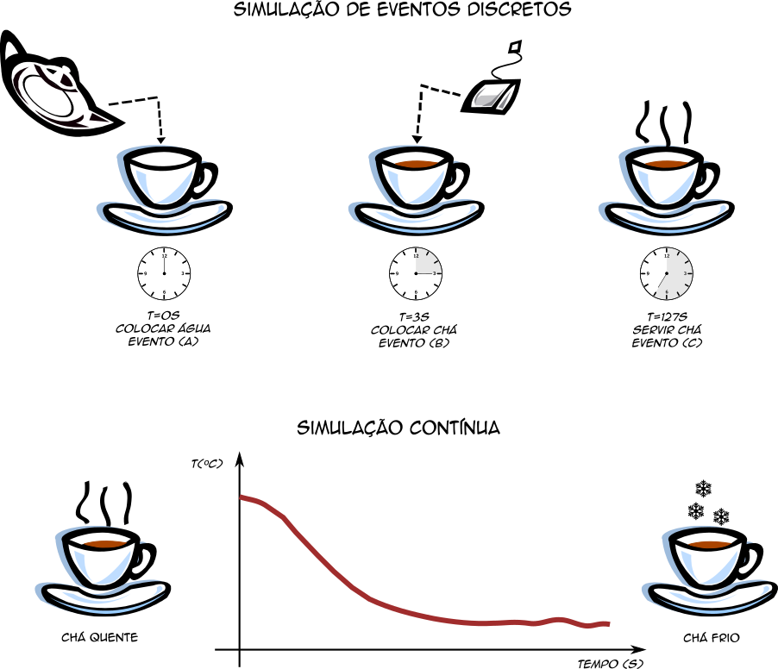
A xícara de chá: eventos discretos × contínua
Eventos discretos
(A) água quente na xícara · (B) chá na água · (C) chá pronto. O estado só muda nesses instantes, e o relógio salta de um evento para o outro.
Contínua
A temperatura do chá cai a cada instante. Equações diferenciais acompanham a variável de estado ao longo do tempo.
Notes:
A preparação do chá tem três eventos, cada um num instante determinado; entre eles o estado do sistema não muda. Já a temperatura do chá varia a cada instante e é estudada com simulação contínua. A simulação manual, no Capítulo 3, retoma o relógio de eventos.

Slide 14
Aplicações e metodologia
Onde a simulação é usada e como se conduz um estudo

Slide 15
Onde a simulação é aplicada
Serviços
Manufatura
Aeroportos e portos
Bancos
Movimentação e armazenagem
Cadeias logísticas
Call centers
Linhas de montagem
Escritórios e processos (BPR)
Hospitais
Células automatizadas
Parques de diversões
Restaurantes e fast-food
Programação da produção
Supermercados
Estoques e kanban
Logística interna e cross-docking
Depois da área militar, a manufatura é o maior campo de aplicação da simulação.
Notes:
Dois grandes setores: serviços e manufatura. Exemplos do livro: check-in e bagagens em aeroportos; equipamentos e homens para carregar navios no porto; abertura de caixas em bancos e supermercados; postos de atendimento por hora em call centers; UTIs, ambulâncias e políticas de transplante em hospitais. Depois da área militar, a manufatura é o maior campo de aplicação.

Slide 16
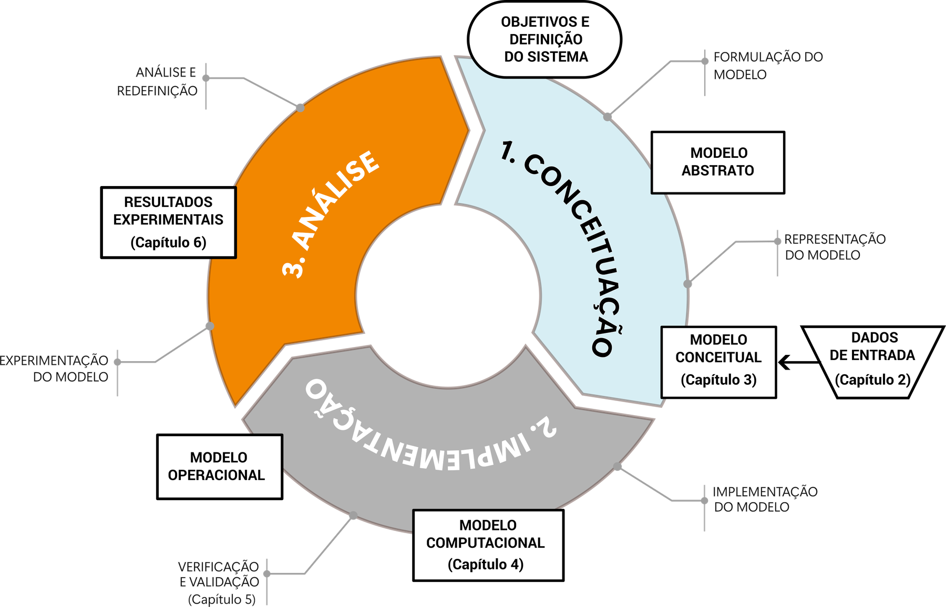
As três etapas de um estudo de simulação
1
Concepção
Entender o sistema e os objetivos, definir escopo, hipóteses e detalhe, coletar os dados. Sai o modelo conceitual (Caps. 2 e 3).
2
Implementação
Converter o modelo conceitual num modelo computacional, verificar e validar (Caps. 4 e 5).
3
Análise
Rodar os experimentos, analisar e documentar os resultados, recomendar (Cap. 6).
Metodologia de simulação (Chwif, 1999)
Notes:
Metodologia de simulação (Chwif, 1999). Na concepção, o modelo que está na cabeça do analista (modelo abstrato) vira um modelo conceitual que outras pessoas entendem. Na implementação, ele vira modelo computacional, que é verificado e validado. Na análise, vira modelo experimental ou operacional, e se faz as rodadas.

Slide 17
Lembretes de projeto
20–30%
GIGO
1 → 2 → 3
Programar é só uma parte
Com os simuladores atuais, a implementação toma de 20% a 30% do tempo de um estudo típico.
Lixo entra, lixo sai
Sem dados adequados não há resultado confiável. Mas é o modelo que dirige a coleta de dados, não o contrário (Pidd, 2000).
Em espiral, não em linha reta
As etapas se repetem à medida que o problema é entendido, até os resultados pararem de mudar (Robinson, 2004).
Notes:
Programar o modelo, que muita gente confunde com a própria simulação, é só uma das atividades. GIGO vem da engenharia de software. As etapas não são estanques: Paul, Eldabi e Kuljis (2003) e Robinson (2004) insistem na não linearidade, comum sobretudo em sistemas novos, sem dados reais.

Slide 18
Quando usar a simulação?
Um exemplo, quatro métodos, quatro respostas
Notes:
Leitura complementar do capítulo. O exemplo é adaptado de Grabau (2001).

Slide 19
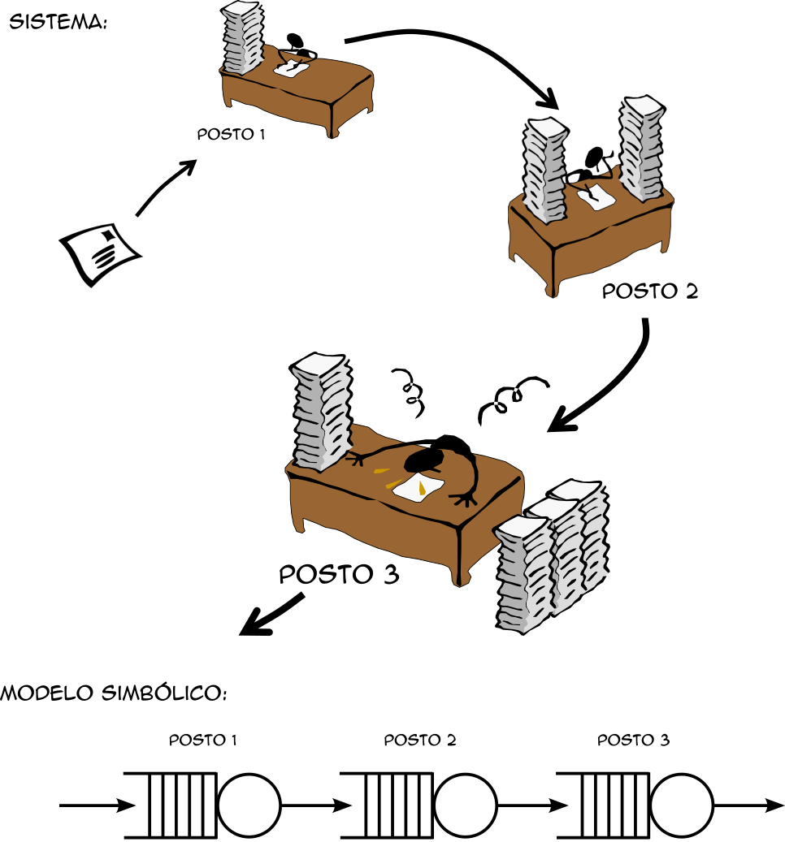
Exemplo: processamento de correspondências
Etapa | Distribuição | Parâmetros (min)
Chegadas | Exponencial | média 10
Posto 1 | Normal | média 9, desvio 2
Posto 2 | Triangular | 8, 9 e 10
Posto 3 | Uniforme | entre 8 e 10
A pergunta
Quanto tempo, em média, uma correspondência fica no sistema?
Notes:
Três postos em série. As distribuições do posto 2 e do posto 3 são simétricas, então a média de cada posto também é 9 minutos. O Apêndice VII apresenta as distribuições mais usadas em simulação.

Slide 20
Quatro métodos, quatro respostas
CONTAS DE PADEIRO
27
minutos
3 postos × 9 min. Só médias, sem filas.
PLANILHA ELETRÔNICA
17–37
minutos
Melhor e pior caso. Média 27, ainda sem filas.
TEORIA DAS FILAS
300
minutos
Três filas M/M/1 em série, com atendimento exponencial.
SIMULAÇÃO
77
minutos
Distribuições verdadeiras e filas. Máximo de 244 min.
Trabalhar só com médias esconde as filas, e é nas filas que o tempo se perde.
Notes:
Contas de padeiro: 3 × 9 = 27 min, sem filas. Planilha: melhor e pior caso, com o posto 1 entre 1 e 17 min (4 desvios), total entre 17 e 37 min, média 27; ainda sem filas. Teoria das Filas: três filas M/M/1 em série, 300 min. Simulação: média de 77 min, máximo de 244 min. A diferença vem de trabalhar só com médias, que mascaram o desempenho real de um sistema aleatório.

Slide 21
Teoria das Filas: 300 minutos
W = 1 / (μ − λ)
tempo médio no sistema numa fila M/M/1
μ = 1/9 ≈ 0,11 por minuto (atendimento)
λ = 1/10 = 0,10 por minuto (chegadas)
W = 1 / (0,11 − 0,10) = 100 min por posto
T = 100 + 100 + 100 = 300 min
Por que tanto?
Para caber na fórmula, os três atendimentos viraram exponenciais. A exponencial tem o maior coeficiente de variação entre as distribuições usuais, então o modelo ficou mais variável que o sistema. Mesmo exagerado, o número acende o alerta: as contas de padeiro esqueceram a variabilidade.
Notes:
Como os postos estão em série, é uma rede de filas, de solução analítica complexa. Para usar a fórmula pronta, os atendimentos foram supostos exponenciais com média 9 min. Redes de filas abertas com tempos exponenciais têm chegadas exponenciais em cada estágio (Jackson, 1957). Notação de Kendall-Lee: M/M/1 = chegadas exponenciais, atendimento exponencial, 1 servidor.

Slide 22
Simulação: 77 minutos
77 min
tempo médio no sistema
244 min
máximo observado
O modelo usa a distribuição de cada posto (exponencial, normal, triangular e uniforme) e várias rodadas. Modelo no SIMUL8.
Notes:
O modelo foi construído no SIMUL8 com chegadas exponenciais e atendimentos normal, triangular e uniforme nos postos 1, 2 e 3. Os resultados vêm de várias rodadas.

Slide 23
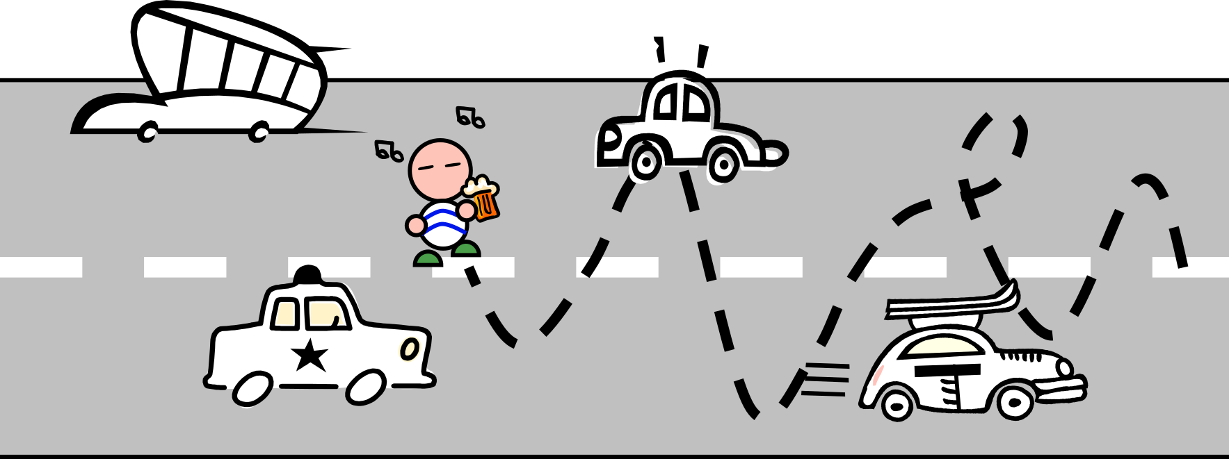
O perigo das médias
Pela posição média, o bêbado está vivo. Mas, na média, ele está morto.
Médias escondem a variabilidade, e é a variabilidade que forma as filas. Baseado em Savage (2003).
Notes:
Ilustração baseada em Savage (2003): um bêbado que anda, na média, exatamente sobre a faixa do meio de uma avenida de mão dupla. Pela posição média, está vivo; mas, na média, está morto.

Slide 24
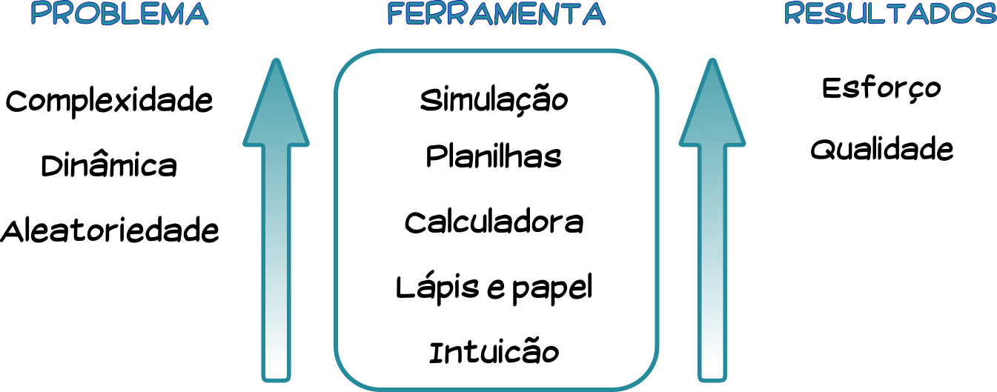
Quando a simulação vale a pena
Estático
O estado não muda com o tempo: a simulação de eventos discretos não tem utilidade.
Determinístico
Sem aleatoriedade, a simulação funciona, mas é bala de canhão para matar mosca. Útil na verificação (Cap. 5).
Complexo, dinâmico e aleatório
Aqui a simulação é a melhor escolha.
Notes:
A Teoria das Filas costuma dar respostas mais rápidas, mas impõe hipóteses simplificadoras ou nem consegue tratar sistemas complexos. Bônus: construir o modelo faz a equipe entender o sistema, às vezes a ponto de resolver o problema antes do fim do estudo.

Slide 25
Exercícios de revisão
1
Procure definições de “simulação” na internet e aponte as imperfeições à luz do capítulo.
2 Eventos discretos, contínua ou as duas?
o pneu de um F1 durante a corrida
o estoque de válvulas de uma equipe de F1
o atendimento num bar, da chegada à conta
uma compra pela internet, até a entrega
o carregamento de um navio porta-contêiner
o crescimento de uma árvore
o carregamento de um caminhão-tanque
a população de lagostas no litoral
suscetíveis, infectados e recuperados numa pandemia
3
Esquadrilha Abutre contra o pombo Doodle: que simulação usar, o fluxograma, o programa e as táticas de fuga.
4
Leia o histórico da simulação (Kelton et al., 1998) e discuta por que ela é tão usada na Pesquisa Operacional.
Notes:
Enunciados completos no fim do Capítulo I. O exercício 3 é o da Esquadrilha Abutre: avião a 90 m/s com radar a cada 5 s, pombo a 30 m/s que olha para trás a cada 4 s, começando a 100 m.

Slide 26
PRÓXIMO CAPÍTULO
II · Modelagem dos dados de entrada
livrosimulacao.eng.br
leanpub.com/msed
Uso livre em sala de aula, citando a fonte: CHWIF, L.; MEDINA, A. C. Modelagem e Simulação de Eventos Discretos: teoria e aplicações. 5. ed. Leanpub.
Notes:
Fim do Capítulo I. O livro completo está no Leanpub; slides, modelos e tutoriais no site livrosimulacao.eng.br.

